Slide 1
Евпаторийский десант
7-Б класс
МБОУ «Школа-лицей» №6

Slide 2
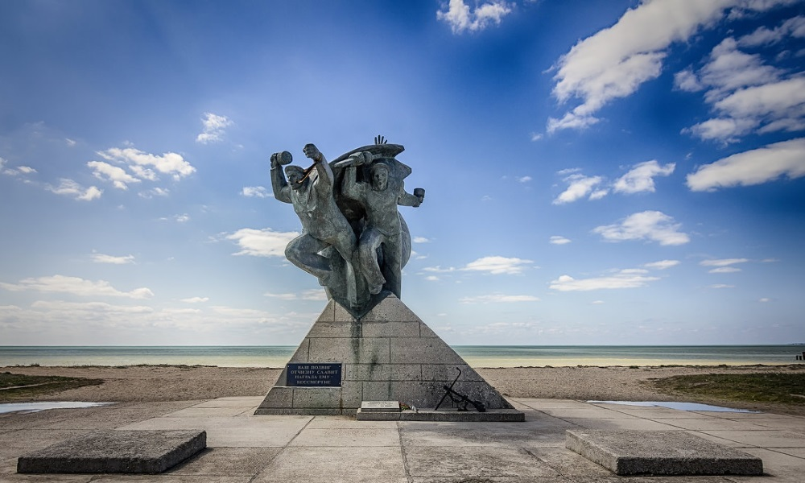
Евпатори́йский деса́нт — тактический морской десант Красной армии, высаженный 5 января 1942 г. в Евпатории с целью отвлечения вражеских сил от осаждённого Севастополя и с Керченского полуострова.

Slide 3
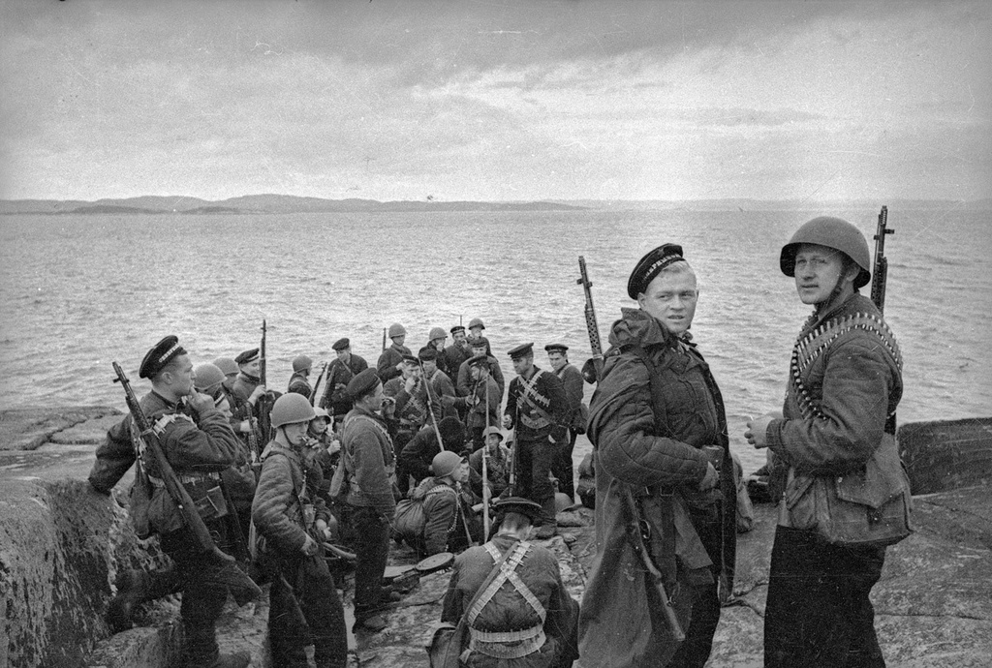
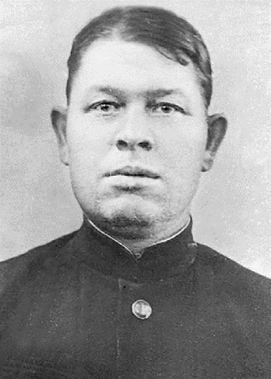
В ночь с 5 на 6 декабря 1941 года в порту Евпатории с двух сторожевых катеров Черноморского флота на пассажирский причал и Хлебную пристань высадилась разведгруппа штаба Черноморского флота, которой командовали капитан В. В. Топчиев и батальонный комиссар У. А. Латышев.
Стоявший на причале немецкий часовой, услышав немецкую речь, не стал поднимать тревогу и был бесшумно захвачен в плен, затем разведчики бесшумно разоружили, связали и доставили на катер двух других патрулировавших порт солдат, что позволило сохранить высадку десанта в тайне.
У. А. Латышев

Slide 4
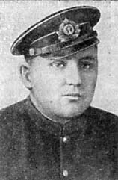
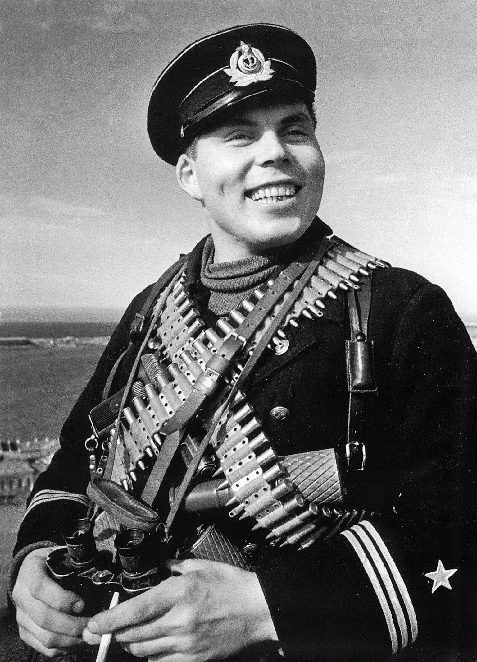
Ф. Ф. Волончук
После этого разведчики разделились: группа под командованием старшины М. Аникина совершила вылазку к аэродрому, чтобы уничтожить находившиеся там самолёты (но обнаружила, что аэродром пуст и, захватив пленного из аэродромной команды, вернулась на катер); основные силы под командованием Ф. Ф. Волончука захватили полицейский участок, уничтожив находившихся там полицейских, собрав их оружие и выпустив арестованных, а затем обстреляли выдвинувшийся на звуки стрельбы отряд из 30 гитлеровцев и подожгли здание жандармского управления. Погрузившись на катера, разведчики забросали оставшимися бутылками с зажигательной смесью причал и стоявшую на рейде шхуну. В результате этого рейда разведгруппа потерь не имела (к ней присоединился освобождённый из полицейского участка милиционер), были уничтожены свыше 10 гитлеровцев (в том числе, заместитель начальника городской полиции и немецкий офицер), захвачены 12 пленных, сейф с документами из полицейского участка, оружие и боеприпасы^{[3]}. Есть основания предполагать, что успех этой операции способствовал решению советского военного командования о проведении новой десантной операции в районе Евпатории — более крупными силами[
М. Аникин

Slide 5
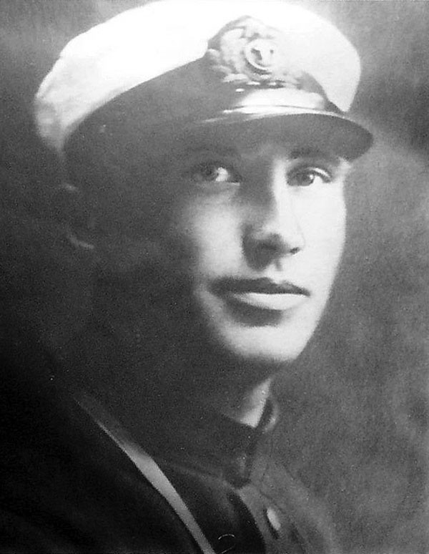
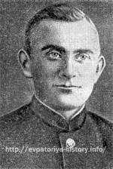
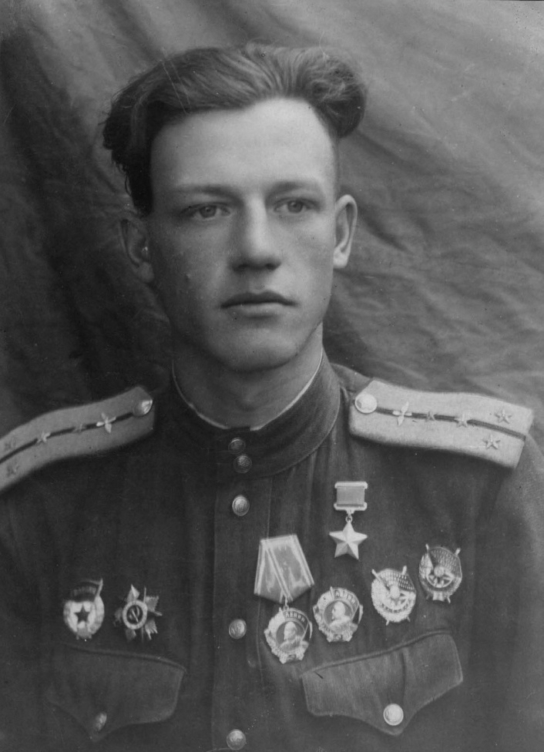
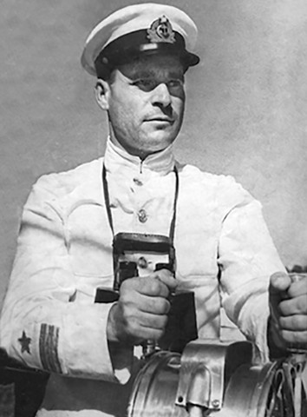
Г. К. Бузинов
Для высадки десанта из кораблей Черноморского флота ВМФ СССР был сформирован отряд высадки десанта под командованием капитана 2-го ранга Н. В. Буслаева и полкового комиссара А. С. Бойко: базовый тральщик «Взрыватель», 7 сторожевых катеров типа «МО-IV» и морской буксир «СП-14»^{[5]}.
Евпаторийский десант состоял из усиленного батальона морской пехоты (700 военнослужащих под командованием капитана Г. К. Бузинова)^{[1]}, в состав которого вошли:
батальон морской пехоты (командир — капитан Г. К. Бузинов, комиссар — батальонный комиссар М. Г. Пален)^{[5]}
группа разведчиков штаба Черноморского флота (командир — капитан В. В. Топчиев)^{[5]}
группа сотрудников Евпаторийского городского отдела милиции^{[5]}
оперативно-чекистская группа Особого Отдела НКВД ЧФ во главе с батальонным комиссаром А. И. Галушкиным (начальник группы Л. И. Шустерман) с приданным спецотрядом (ротой) ОО НКВД ЧФ (командир капитан-лейтенант И. Ф. Литовчук, старший политрук В. П. Цыбулин);
группа партийных и советских работников Евпатории, Сак, Ак-Мечети, Фрайдорфа и Симферополя (Ф. А. Павлов — Оргбюро Крымского обкома)^{[6]}.
Н. В. Буслаев
Ф. А. Павлов
А. С. Бойко

Slide 6
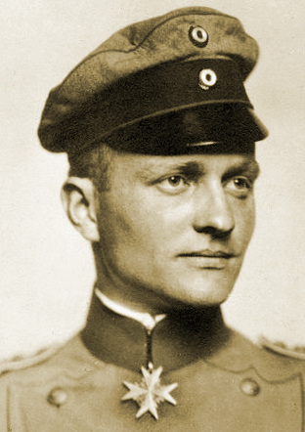
К десанту присоединился отряд, сформированный из узников, освобожденных из концентрационного лагеря (около 200 человек).
Оккупационные немецко-румынские силы в Евпатории включали в себя полицейский гарнизон города (основу которого составляли от 80 до 100 солдат, подчинённых военному коменданту города), комендатуру порта (50 военнослужащих немецких военно-морских сил под командованием коменданта порта капитана второго ранга фон Рихтгофена, оснащённые двумя или тремя рыболовными катерами, двумя 76-мм трофейными полевыми орудиями и двумя пулемётами), а также части береговой артиллерии (батарея 1-го дивизиона 48-го полка береговой артиллерии и 145-й дивизион береговой артиллерии, имевший на вооружении 120-мм орудия)
капитан второго ранга фон Рихтгофен

Slide 7
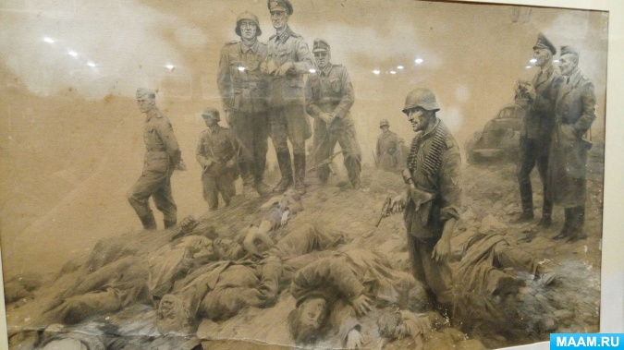
Завершив ликвидацию десанта, немцы расстреляли на Красной Горке в Евпатории три тысячи человек (взятых в плен раненых десантников, а также местных жителей, среди которых были старики, женщины и дети). Их вели группами по 25-30 человек к противотанковым рвам, ставили на колени и расстреливали из винтовок и пулемётов. Трое из расстрелянных (Я. Ф. Сиказан, Григорий Сиротенко и Дмитрий Парафилов) выжили.
15 января 1942 года в районе Евпатории в бою с подразделением немецкой военной жандармерии была уничтожена группа из 7 советских моряков (шесть из которых погибли и один был захвачен в плен).

Slide 8
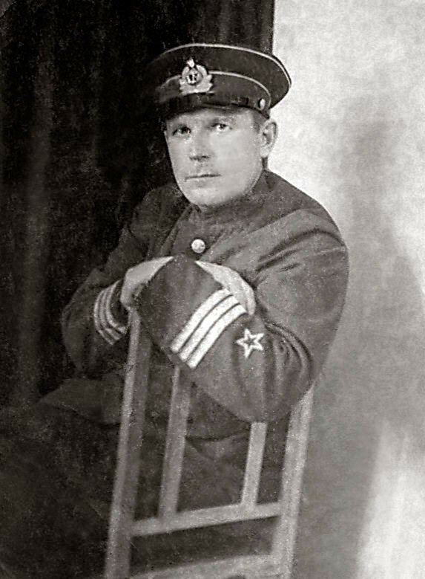
Один из участников десанта, майор А. И. Галушкин сумел перейти на нелегальное положение, создать подпольную группу из местных жителей и в течение четырёх месяцев вёл подрывную работу, прежде чем был выявлен агентами SD. 7 мая 1942 года дом, в котором он находился был окружён. А. И. Галушкин вступил в бой и погиб, отстреливаясь из автомата.
Ещё несколько сумевших выбраться из города десантников воевали в партизанских отрядах Крыма

Slide 9
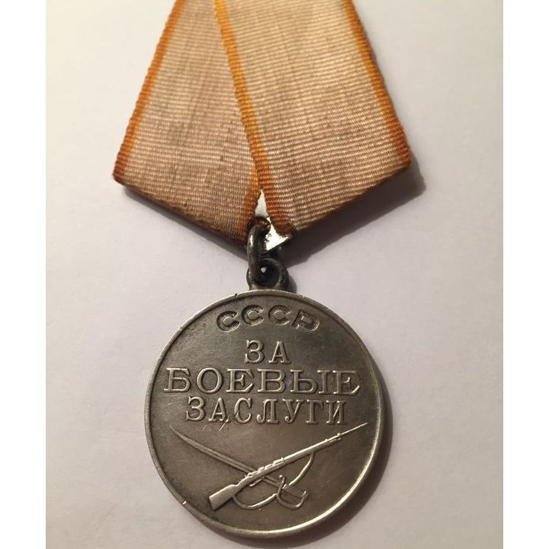
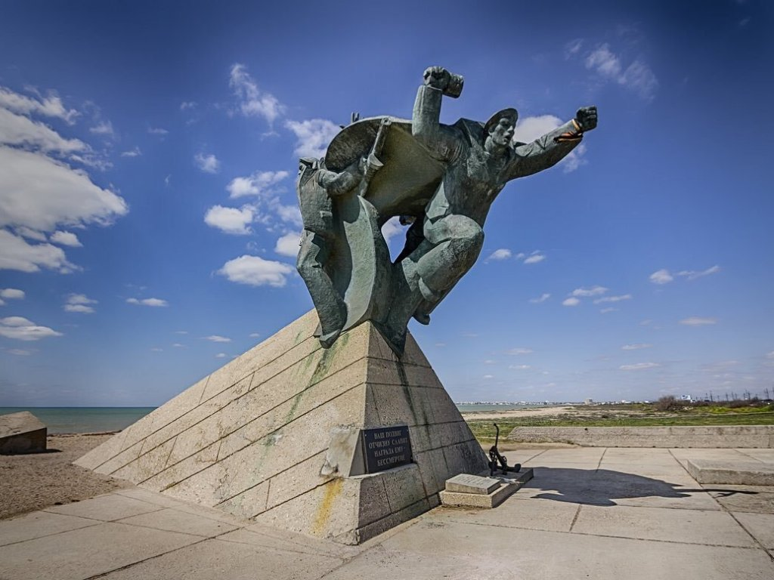
Практически никто из участников десанта наград за него не получил. Вероятно, награждён был только добравшийся до Севастополя матрос-спецотрядовец Алексей Лаврухин — медалью «За боевые заслуги».
памятник морякам-десантникам, установленный 7 июня 1970 года на побережье в нескольких километрах от города Саки, в 50 кабельтовых от маяка Евпаторийский (скульптор Н. И. Брацун, архитекторы В. Н. Ениосов и С. И. Кулев)^{[17]}. Памятник хорошо виден с автодороги в Симферополь. Скульптор изобразил группу моряков-десантников, идущих в бой, тем самым увековечив бессмертный подвиг героев, сражавшихся до последней капли крови. До этого памятника на этом же месте стояла другая скульптура в виде одного матроса с поднятой над головой гранатой. Старый памятник перенесли на кладбище с. Колоски недалеко от Евпатории в сторону Черноморского, где захоронены несколько десантников, погибших в этих местах. Со временем памятник, изготовленный из армированного бетона начал разрушаться и в 1990 году к 45-летию Победы по инициативе и на средства местного колхоза была изготовлена и установлена его копия.

Slide 10
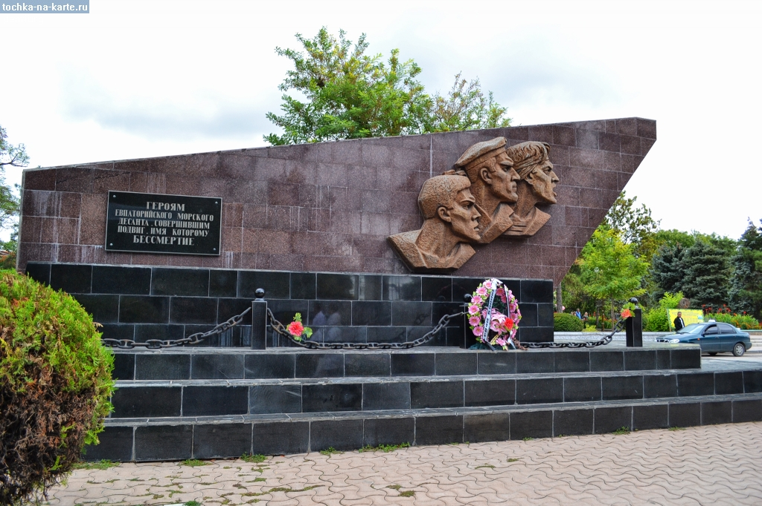
Памятник (стела с барельефом) в Евпатории на пересечении улиц Дёмышева и Революции.
Песня В. С. Высоцкого «Чёрные бушлаты» (1972) посвящена евпаторийскому десанту.
Улица в Евпатории.
4 декабря 2015 года в Евпатории был основан военно-спортивный клуб «Евпаторийский десант»

Slide 11


